Slide 1
Каркас покрытия?
Это очень просто!
Корпорация Русь Москва 04 апреля 2019

Slide 2
Материал большепролетных конструкций
Металл Дерево
20 м 40 м 60 м
Корпорация Русь Москва 04 апреля 2019

Slide 3
Преимущества деревянных конструкций
Эстетика
Химическая инертность
Высокая огнестойкость
Корпорация Русь Москва 04 апреля 2019

Slide 4
Выбор схемы каркаса покрытия
Комбинированные металло-деревянные
Гнутоклееные
Арки, а не фермы
Отсутствие прогонов (профнастил)
Корпорация Русь Москва 04 апреля 2019

Slide 5
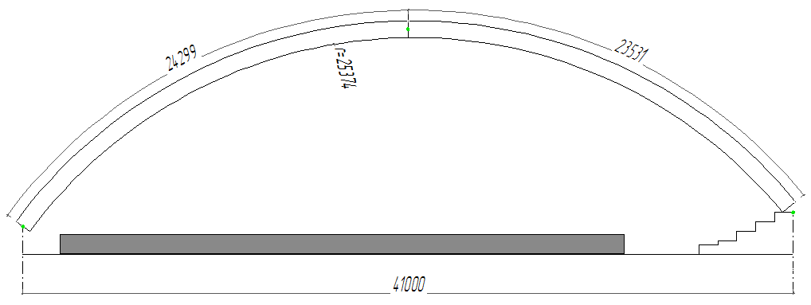
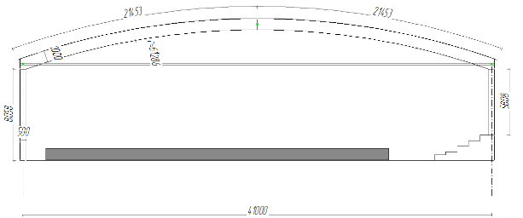
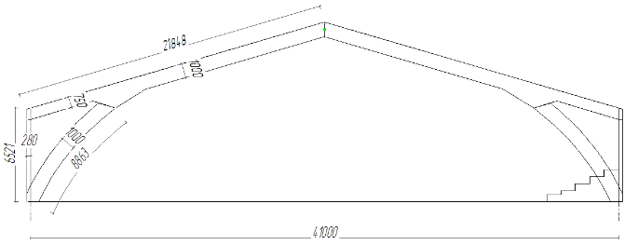
Каркас покрытия катка 41 м х 90 м
Арка (схема 1)
Арка с затяжкой
и опиранием (схема 2)
Рама с гнутым подкосом (схема 3)
Корпорация Русь Москва 04 апреля 2019

Slide 6
Каркас покрытия катка 41 м х 90 м
Корпорация Русь Москва 04 апреля 2019

Slide 7
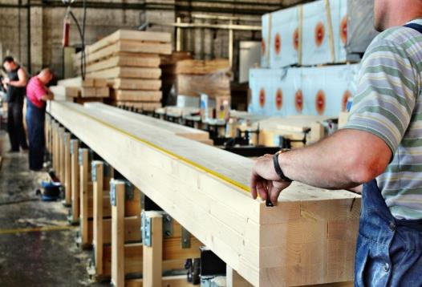
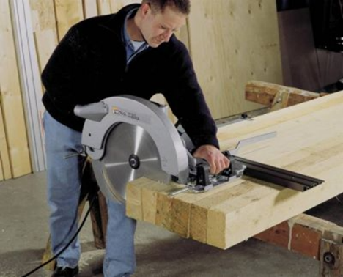
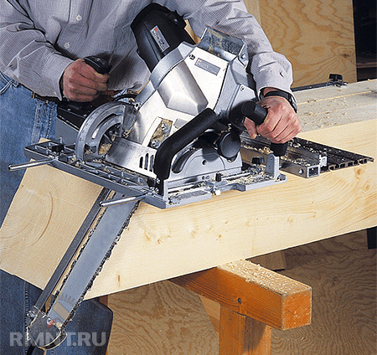
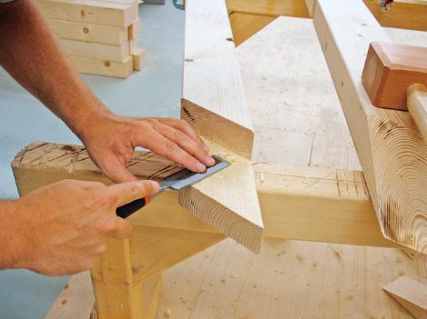
Ручное производство
Корпорация Русь Москва 04 апреля 2019

Slide 8
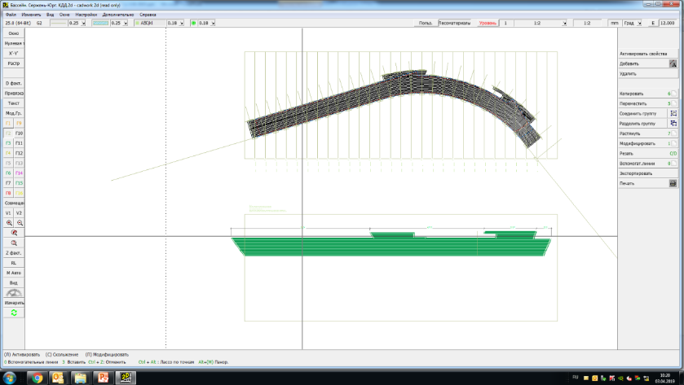
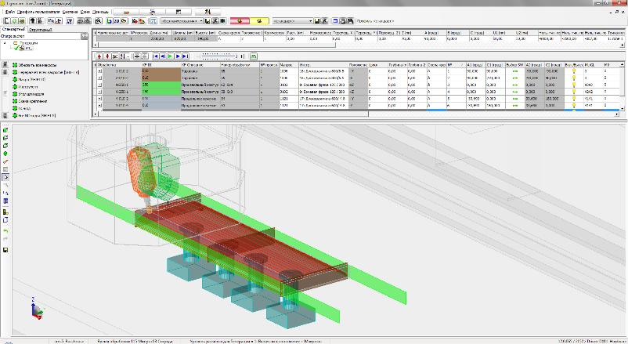
Автоматизированное производство
Корпорация Русь Москва 04 апреля 2019

Slide 9
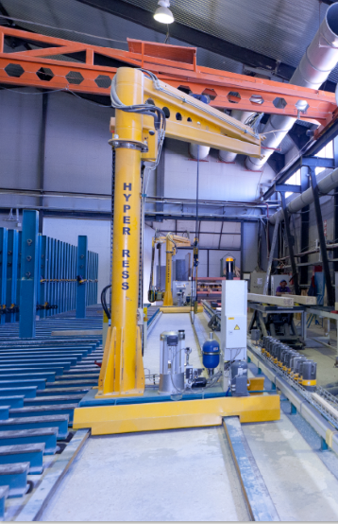
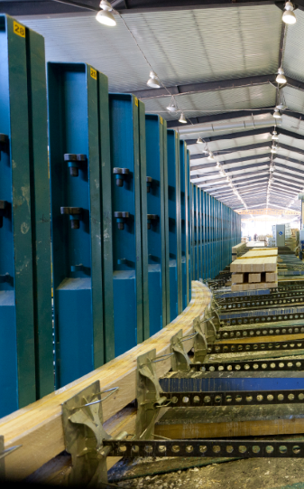
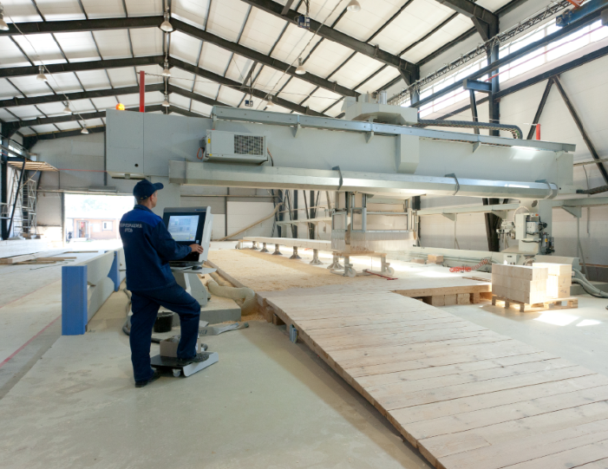
Производство Корпорации Русь
Корпорация Русь Москва 04 апреля 2019

Slide 10
Преимущества автоматизированного производства
100% совпадение геометрии
Ускорение производства
Простые узловые соединения
Ускорение монтажа
Общая экономия до 15%
Корпорация Русь Москва 04 апреля 2019

Slide 11
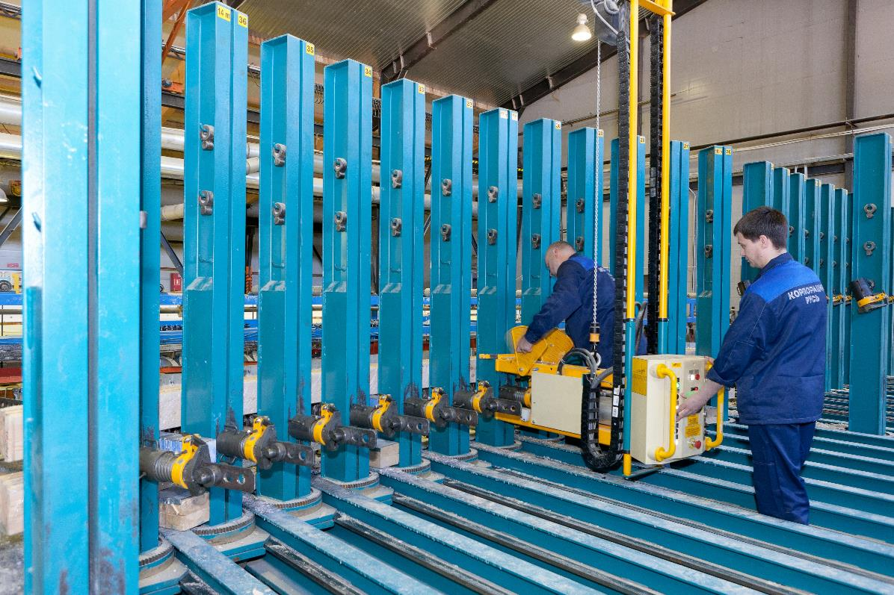
Производство Корпорации Русь
Корпорация Русь Москва 04 апреля 2019

Slide 12
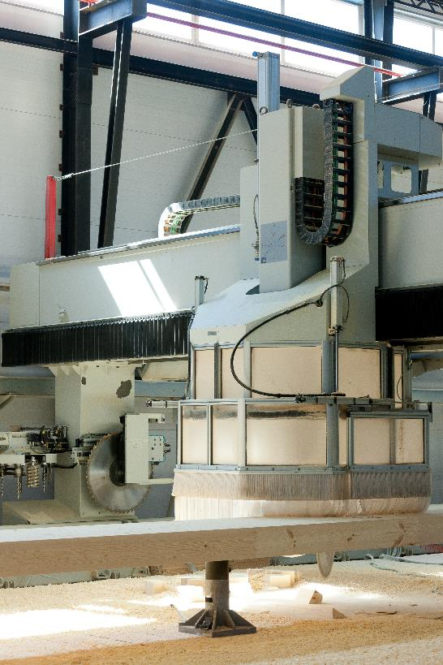
Производство Корпорации Русь
Корпорация Русь Москва 04 апреля 2019

Slide 13
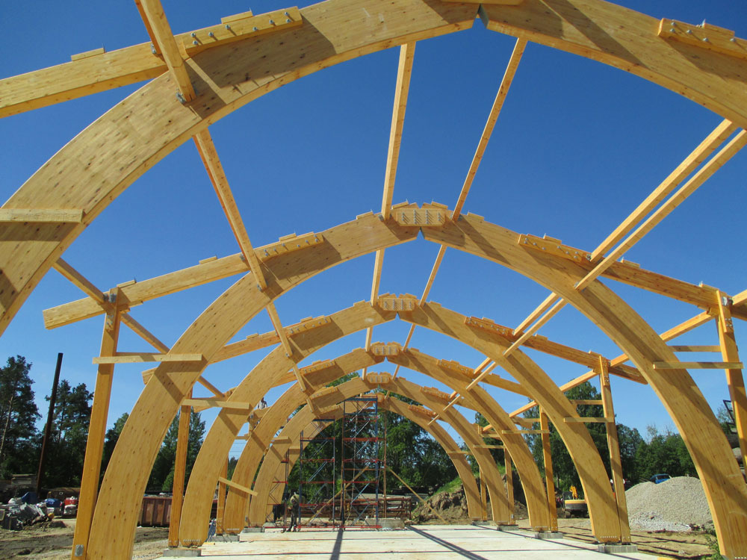
Объекты Корпорации Русь
Корпорация Русь Москва 04 апреля 2019

Slide 14
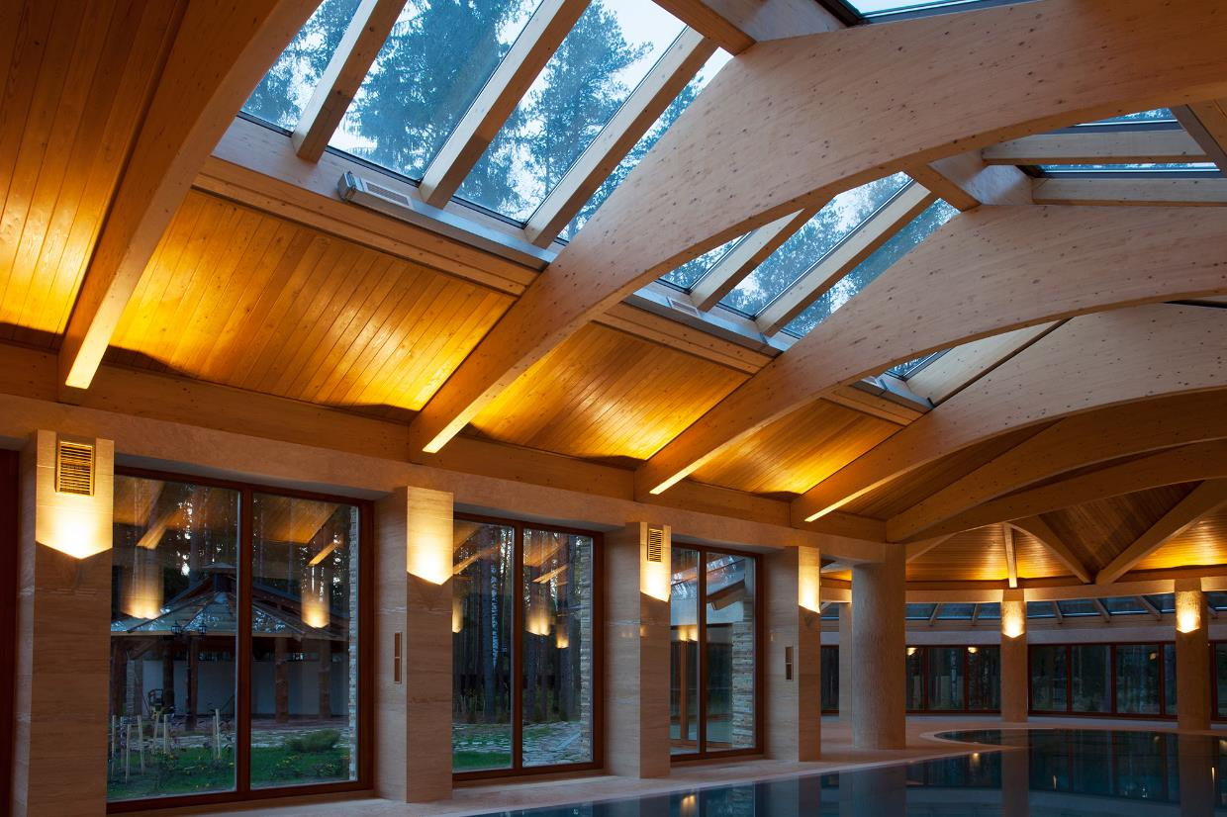
Объекты Корпорации Русь
Корпорация Русь Москва 04 апреля 2019

Slide 15
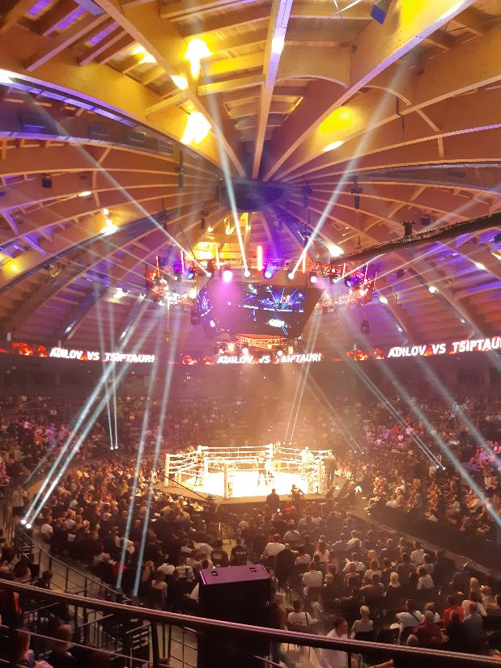
Объекты Корпорации Русь
Корпорация Русь Москва 04 апреля 2019

Slide 16
Майоров Дмитрий
mayorov@russhouse.ru
+7 921 938 17 29
Корпорация Русь Москва 04 апреля 2019

Slide 17
russhouse.ru
bkdkrus.com
+7 (800) 770 72 00
Корпорация Русь Москва 04 апреля 2019

